Slide 1
Clase 12: Teoría de respuesta al ítem
Héctor Nájera

Slide 2

Teoría de respuesta al ítem (TRI)
Capítulo 14 Bandalos

Slide 3
¿De hablábamos cuando hablamos de categorías?
Sabiduría popular: Si dicotomizas una variable pierdes información.
Sabiduría informada: No hagas regresión lineal cuando la dependiente es categórica
¿Cómo podemos abordar el problema de trabajar con categorías en medición?
Vimos que AFC permite tratar con variables categóricas pero no está claro cómo entran en el modelo de medición

Slide 4
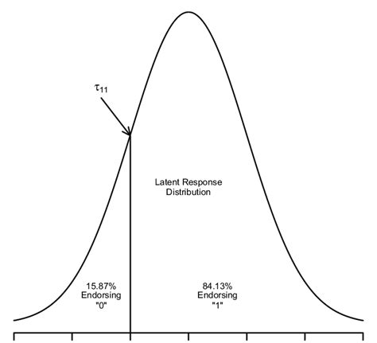
Categorías y TRI
Pensamiento clásico. Categorías absolutas: Sexo, Estado de nacimiento, religión.
Pensamiento moderno. No todas las categorías son absolutas. Podemos pensar en un continuo, en el que hay un valor crítico que separa a los grupos de interés
En medición el problema es similar:
¿Qué explica los unos y ceros en vector de respuesta?
Nivel crítico

Slide 5
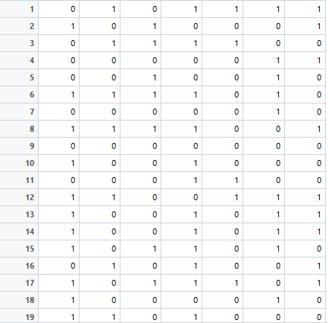

Nociones: Estadísticas sociales y variables categóricas
Por qué ciertas personas contestan 1 (Sí) y otras 0 (No)
Variables categóricas!

Slide 6
Item response modelling (Edinburgh)

Slide 7

Variables latentes y probabilidad de respuesta
Si las respuestas son manifestaciones de cierto fenómeno (θ), podemos pensar que la matriz observada de respuesta reflejan la probabilidad de registrar 1 o 0
Por ejemplo, si θ es el nivel latente de precariedad laboral, esperaríamos que personas con niveles distintos tuvieran probabilidades diferentes de respuesta a cierta pregunta
Incluso podemos pensar que su respuesta es condicional en qué tan severa (difícil) es la pregunta. Por ejemplo, no es lo mismo “tener un salario” a “contar con seguridad social completa”.
Podríamos pensar también que la probabilidad de respuesta depende de qué tan bien una pregunta distingue (discrimina) entre sujetos con valores diferentes. Por ejemplo, la seguridad social puede hacer un mejor trabajo en distinguir a dos personas con niveles distintos de θ que tener contrato

Slide 8
Teoría de respuesta al ítem
Parte de que las unidades de análisis tienen un valor latente respecto al fenómeno de interés: θ
Las respuestas (score observados) son una probabilidad condicional a θ y otros posibles parámetros
Severidad / Dificultad
Discriminación
Suerte
Θ es estructural
Los otros son sujetos a perturbaciones

Slide 9
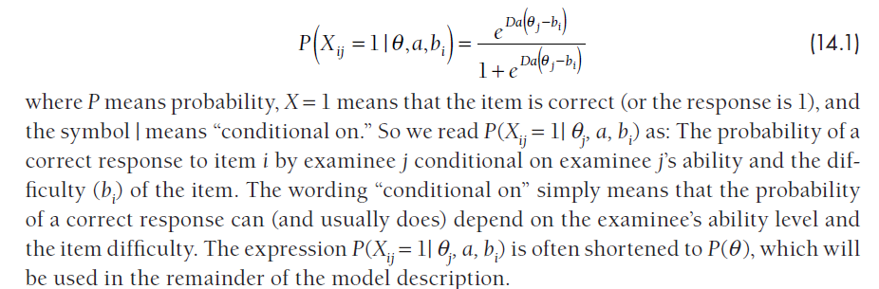
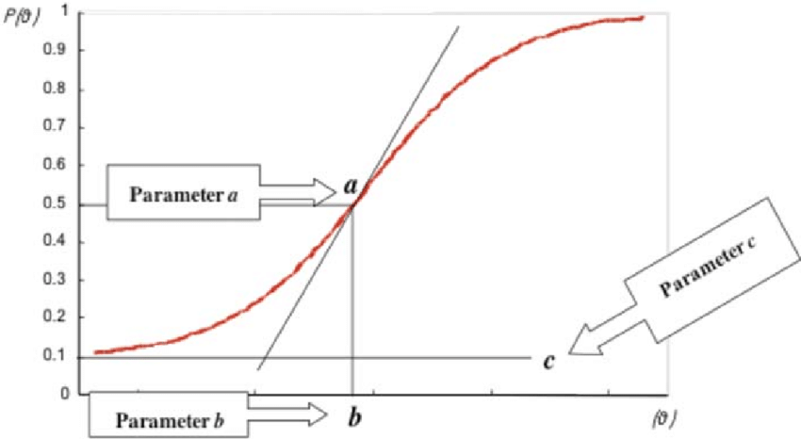
TRI o IRT en inglés

Slide 10
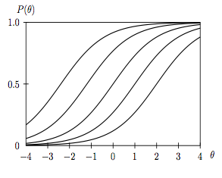
TRI de un parámetro
El TRI de un parámetro sólo usa “b” (Severidad / Dificultad)
Asume que todos los indicadores “Discriminan” igual.
También se le conoce como modelo Rasch (Aunque la gente que sigue Rasch NO estarían muy de acuerdo).
Rasch quería separar cualquier relación que pudiera tener el “examinado” del “test”.
IRT ve la interacción entre ambos

Slide 11

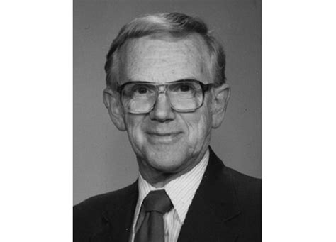
Rasch vs TRI de un parámetro
Lo importante es qué tanto se parecen los datos a la teoría!
El modelo es correcto y los datos deben ajustarse

Slide 12

Rasch vs TRI de un parámetro
Comunidad estadística: Los modelos son imperfectos y lo mejor que podemos hacer es evaluar si resultan en una buena representación del mundo observado

Slide 13
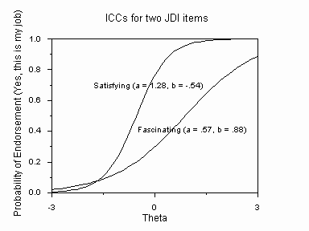
TRI dos parámetros

Slide 14
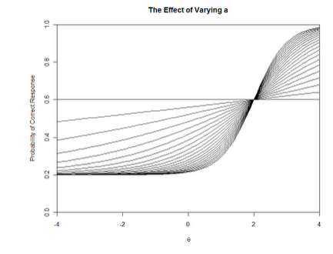
La importancia de la discriminación
Qué curva nos hablaría de un mal indicador?
Qué quisiéramos en un buen indicador

Slide 15
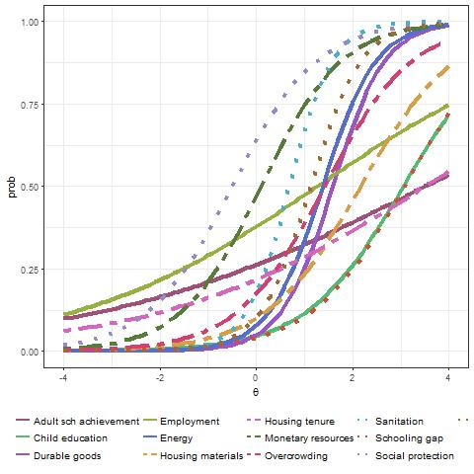
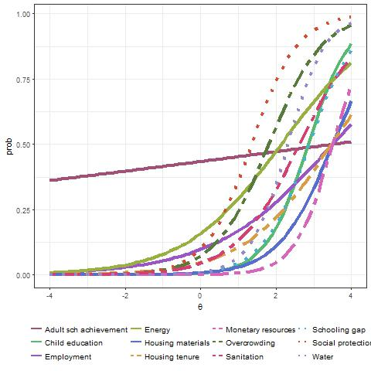
Ejemplo
México (2012)
Argentina 2012
Nájera y Gordon (2019)

Slide 16
Ejercicio con la EMSA (Escala Mexicana de Seguridad Alimentaria)
Preocupó de que sus alimentos se acabaran
1
Dejaron de tener una alimentación saludable
Pr de ocurrencia del evento
Dónde se ubicaría una curva respecto a la otra? Cuál va a la izquierda?
0
Nivel latente de inseguridad alimentaria

Slide 17
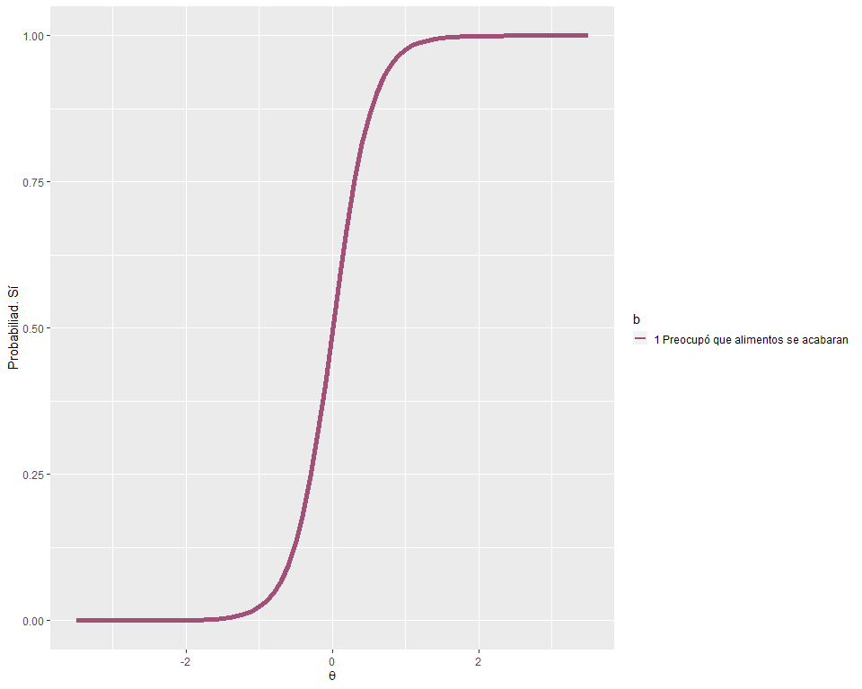
Modelo de un parámetro (severidad)
Curvas características. Modelo de un parámetro (Rasch). Adultos

Slide 18
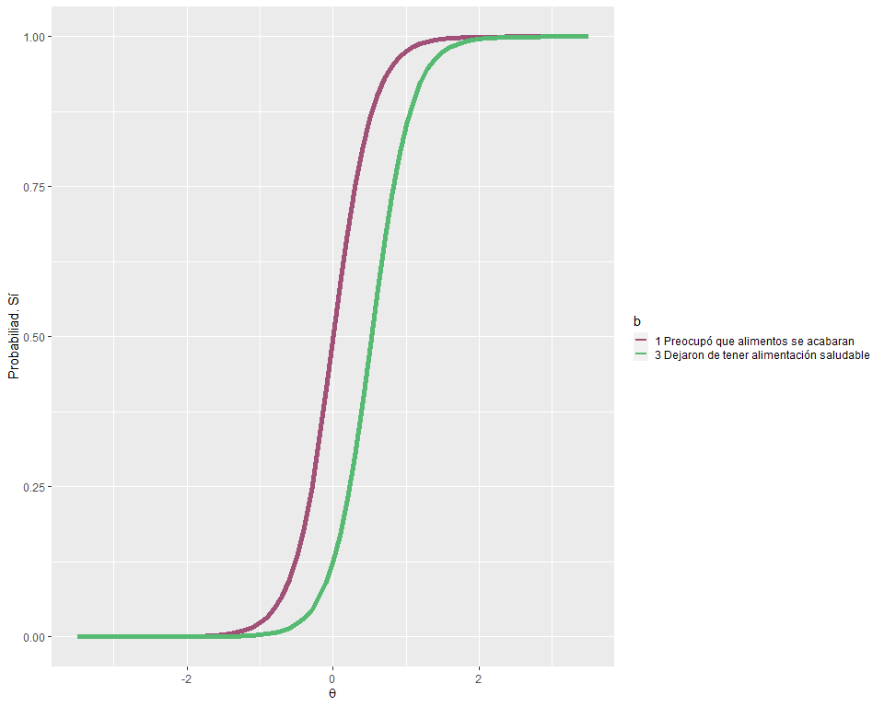
Curvas características. Modelo de un parámetro (Rasch). Adultos

Slide 19
la EMSA (Escala Mexicana de Seguridad Alimentaria)
La EMSA asume que sólo hay diferencias en severidad, no en discriminación. Es decir, un modelo Rasch
Entonces ¿Qué pasa si este supuesto se viola?
¿Es grave?

Slide 20
Ejercicio con la EMSA (Escala Mexicana de Seguridad Alimentaria)
Adulto se fue a la cama sin cenar
1
Niño se fue a la cama sin cenar
Pr de ocurrencia del evento
Se quedaron sin alimentos
0
Nivel latente de inseguridad alimentaria

Slide 21
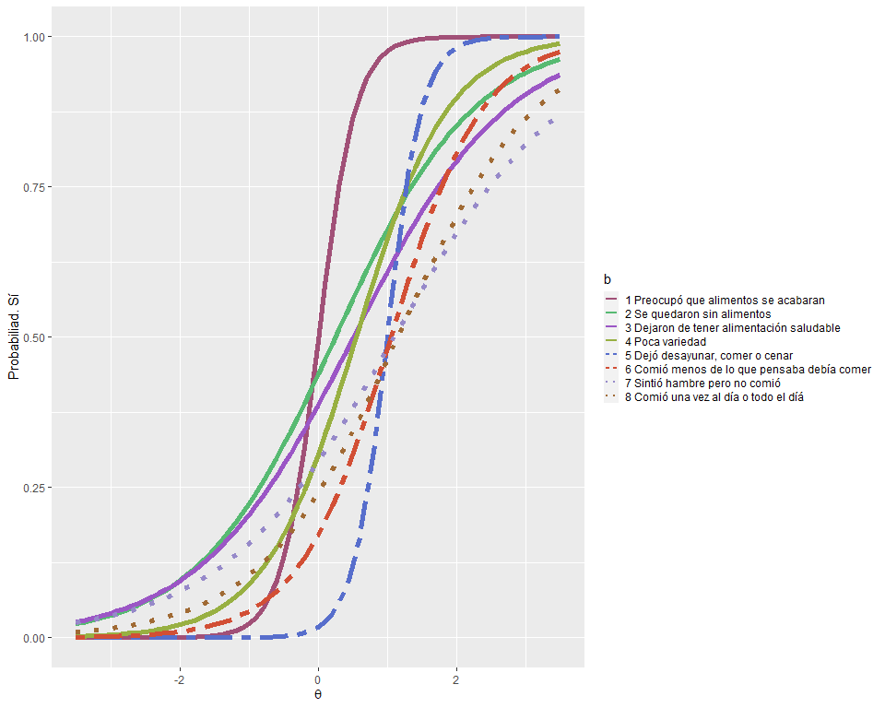

Slide 22
Uno o dos parámetros
La ventaja de TRI, al igual que en CFA, es que podemos comparar modelos usando estadísticos globales de ajuste
TLI, CFI, BIC, AIC, BICn
Podemos saber qué modelo hacer un mejor ajuste de los datos.

Slide 23
Supuestos básicos de TRI
Dimensionalidad: Están pensados para modelos unidimensionales aunque pueden acomodar modelos multidimensionales
Independencia local: La variación se debe al factor y la correlación entre ítems se debe al factor
Forma funcional: Relación entre el factor y las respuestas

Slide 24
Relación entre TRI y análisis factorial
Parecen tener varios aspectos en común
¿Cuál puede ser la relación entre TRI y análisis factorial?
Piensen en los parámetros de un modelo unidimensional
Discriminación - - - Carga factorial

Slide 25
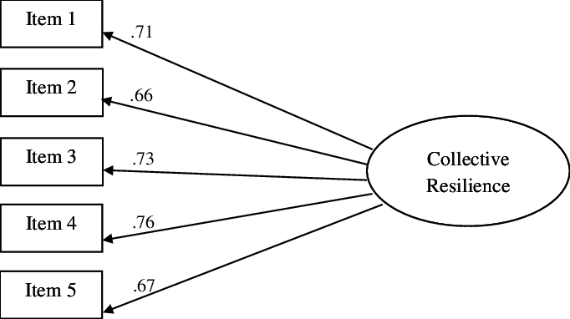
La importancia de la discriminación
Son equivalentes. La diferencia es la parametrización! (Logit v métrica del factor)

Slide 26
La importancia de la discriminación
Si las cargas factoriales son bajas ¿Cómo lucirían las curvas?
Pr
Theta

Slide 27
Evaluación de discriminación y dificultad
Discriminación baja es definitivamente indeseable. Qué bajo es muy bajo: .9 (~.4 con cargas factoriales estandarizadas).
Un modelo TRI o factorial con bajas cargas factoriales es un mal modelo.
Severidad. Depende del estudio pero extremos >+3 o <-3 desviaciones estándar difícilmente va a ser útil

Slide 28
TRI y teoría de la información
Claude Shannon 1948
Información:Todo aquello de un mensaje que no nos sorprende –señal-
Entropía: Medida de la cantidad de información una vez que conozco el resultado
TRI: Respuestas aleatorias tienen poca información (alta entropía). Si la discriminación me dice la probabilidad de respuesta puedo deducir la información

Slide 29
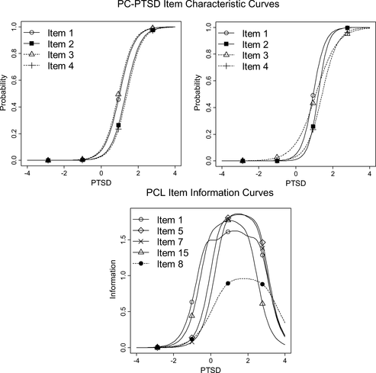
ICC and information curves
Las curvas de información me ayudan a visualizar “el rango” de la variable latente para el cuál tengo más información
Esto es útil para evaluar confiabilidad relativa

Slide 30
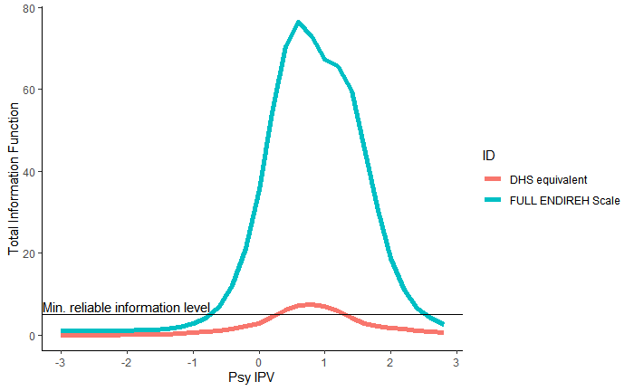
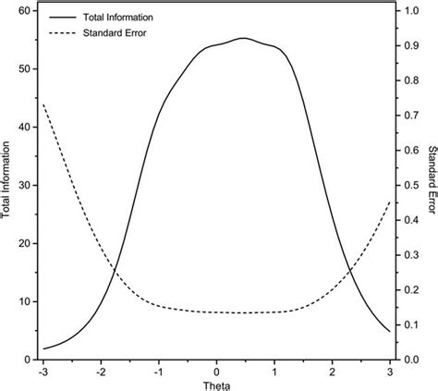
Ejemplo: Escala y subescala
Esta es la información total de una escala –suma de las curvas de información-.
¿Mínimo de información?

Slide 31
Próxima clase
Capítulo 14 de Bandalos
Estimación de TRI en R

